Slide 1
计算机视觉
邬向前
计算学部
多模态智能及应用研究中心
电子邮箱: xqwu@hit.edu.cn

Slide 2
实验三 词袋模型
实验内容：
词袋模型最初用于文本分类中，然后逐步引入到了图像分类任务中。在图像分类中，图像被视为是一些与位置无关的局部区域的集合。在不同的图像中，局部区域的分布是不同的。因此，可以利用提取的局部区域的分布对图像进行识别。
选取动物数据集，利用自己搭建的词袋模型与分类算法进行分类，统计每一类动物的识别准确率。

Slide 3
实验三 词袋模型
实验流程：
1、对图像进行局部特征向量的提取。为了取得很好的分类效果，提取的特征向量需要具备不同程度的不变性，如旋转，缩放，平移等不变性(SIFT)
2、利用上一步得到的特征向量集，抽取其中有代表性的向量，作为单词，形成视觉词典；
3、对图像进行视觉单词的统计，一般判断图像的局部区域和某一单词的相似性是否超过某一阈值。这样即可将图像表示成单词的分布，即完成了图像的表示。
4、设计并训练分类器，利用图像中单词的分布进行图像分类。

Slide 4
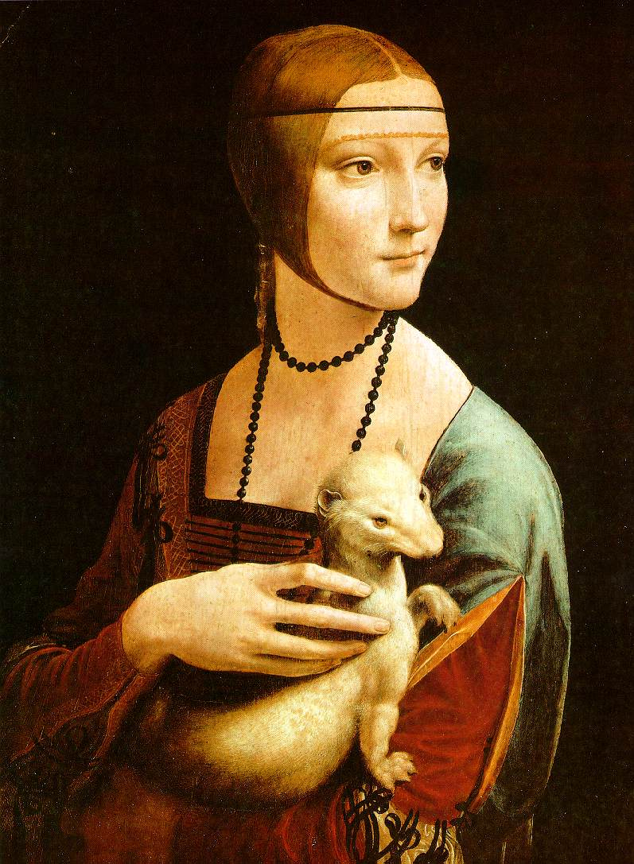
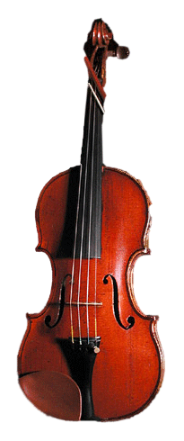
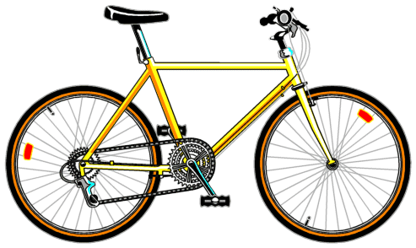
实验三 词袋模型
实验流程：
1、给定训练集，SIFT特征提取(不可调库)

Slide 5
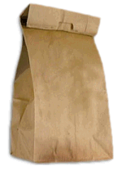
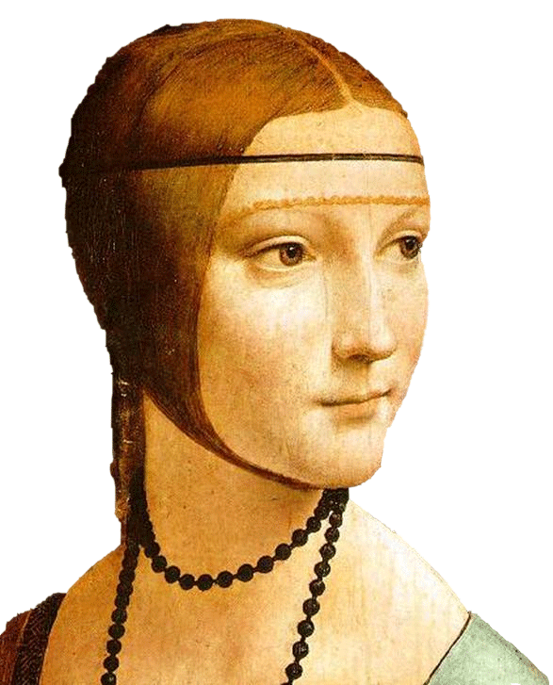
实验三 词袋模型
实验流程：
2、 构建总体视觉词典(不能调库)

Slide 6
实验二 车道线检测
实验流程：
3、不同图像的视觉词频统计(不能调库)

Slide 7
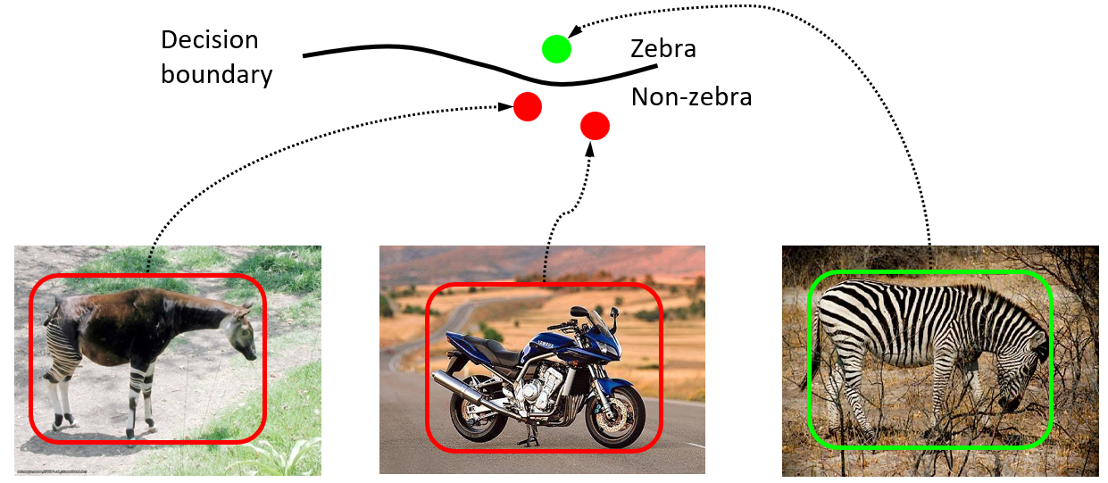
实验三 词袋模型
实验流程：
4、 分类器设计，如SVM，KNN等(可调库)

Slide 8
实验三 词袋模型
实验流程：
5、 统计每类动物的识别准确率(可调库)

Slide 9
数据集介绍：
1、 该数据集包含了五对难以区分的动物类别：
{（猫，山猫），
（美洲虎，猎豹），
（狼，土狼），
（黑猩猩，猩猩），
（仓鼠、豚鼠）}，每对中的两类动物看起来非常相似。
2、共计60000张图像，每个图像尺寸为64*64
3、 5,000 张图像作为测试集，50,000 张图像作为训练集

Slide 10










数据集介绍：
4、 具体类别：
（猫，0）
（山猫，1）
（狼，2）
（土狼，3）
（猎豹，4）
（美洲虎，5）
（黑猩猩，6）
（猩猩，7）
（仓鼠，8）
（豚鼠，9）
0
1
2
3
4
5
6
7
8
9

Slide 11
数据集介绍：
5、 本次实验类别：
（猫，0）
（山猫，1）
（狼，2）
（土狼，3）
（猎豹，4）
（美洲虎，5）
（黑猩猩，6）
（猩猩，7）
（仓鼠，8）
（豚鼠，9）
0
2
训练样本：5466
测试样本：557
训练样本：5091
测试样本：423
4
6
8
训练样本：4981
测试样本：509
训练样本：5322
测试样本：620
训练样本：4970
测试样本：440

Slide 12
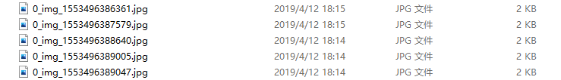
数据集介绍：
6、 本次实验类别：
构建词袋模型时，剔除相应类别的图像
测试模型时，忽略文件名中首个“类别标记”

Slide 13
评分标准
30%
20%
20%
20%
10%
1、SIFT特征提取
2、视觉字典构建
3、视觉词频统计
4、分类器设计
5、统计每类动物的识别准确率

